Slide 1
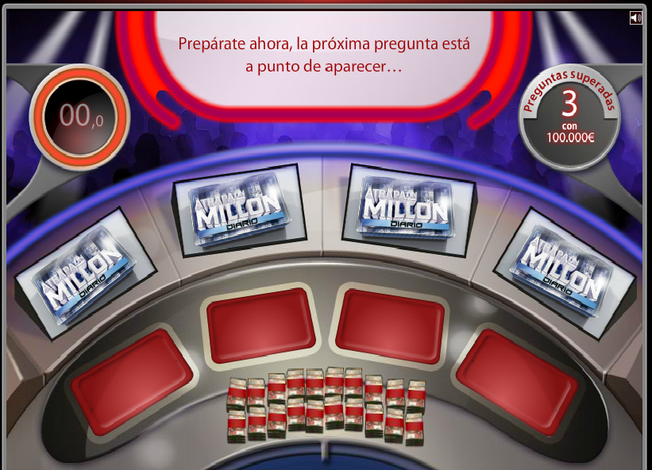

¿Qué es la membrana plasmática?
4 OPCIONES
0
con
0
bs.
Es una capa fina formada por carbohidratos
Es una bicapa proteica que delimita todas las celulas
Es una cadena larga de carbohidratos
Es una bicapa lipídica que delimita todas las células

Slide 2
4 OPCIONES
1
con
10.000
Bs
Es una capa fina formada por carbohidratos
Es una bicapa proteica que delimita todas las celulas
Es una cadena larga de carbohidratos
CORRECTO; GANAS 10.000 Bs.
Es una bicapa lipídica que delimita todas las células
SEGUIR

Slide 3
INCORRECTO
4 OPCIONES
0
con
0
Es una capa fina formada por carbohidratos
Es una bicapa proteica que delimita todas las celulas
Es una cadena larga de carbohidratos
SUERTE PARA LA PROXIMA
Es una bicapa lipídica que delimita todas las células
SALIR
VOLVER

Slide 4
¿La membrana plasmática esta compuesta por?
4 OPCIONES
1
con
10.000
Bs
Colesterol (75%), Fosfolípidos(20%), Glucolípidos (5%).
Fosfolípidos (50%), Colesterol (10%), Glucolípidos (13%).
Carbohidratos (75%), Colesterol (20%), Glucolípidos (5%).
Fosfolípidos (75%), Colesterol (20%), Glucolípidos (5%).

Slide 5
4 OPCIONES
2
con
20.000
Bs
Colesterol (75%), Fosfolípidos(20%), Glucolípidos (5%).
Fosfolípidos (50%), Colesterol (10%), Glucolípidos (13%).
Carbohidratos (75%), Colesterol (20%), Glucolípidos (5%).
CORRECTO; GANAS 10.000 Bs
Fosfolípidos (75%), Colesterol (20%), Glucolípidos (5%).
SEGUIR

Slide 6
INCORRECTO
4 OPCIONES
1
con
0
Bs
Colesterol (75%), Fosfolípidos(20%), Glucolípidos (5%).
Fosfolípidos (50%), Colesterol (10%), Glucolípidos (13%).
Carbohidratos (75%), Colesterol (20%), Glucolípidos (5%).
PIERDES TUS 10.000 Bs
Fosfolípidos (75%), Colesterol (20%), Glucolípidos (5%).
SALIR
VOLVER

Slide 7
¿Los tipos de glucolípidos son?
4 OPCIONES
2
con
20.000
Bs
Cerebrosido y Gangliosido
Actina y Fibronectina
Fosfatidilcolina y Fosfatidilserina
Colesterol y Fosfolipidos

Slide 8
4 OPCIONES
3
con
30.000
Bs
Cerebrosido y Gangliosido
Actina y Fibronectina
Fosfatidilcolina y Fosfatidilserina
CORRECTO; GANAS 10.000 Bs.
Colesterol y Fosfolipidos
SEGUIR

Slide 9
INCORRECTO
4 OPCIONES
2
con
0
Bs
Cerebrosido y Gangliosido
Actina y Fibronectina
Fosfatidilcolina y Fosfatidilserina
PIERDES TUS 20.000 Bs
Colesterol y Fosfolipidos
SALIR
VOLVER

Slide 10
¿Las tipos de Ig CAMs son?
4 OPCIONES
3
con
30.000
Bs
C-CAMs, Ng-CAMs, N-CAMs e I-CAMs
Cadherinas, Selectinas e integrinas
Z-CAMs, M-CAMs, X-CAMs y P-CAMs
Fosfolipidos, Glucolipidos, Colesterol y Glucoproteinas

Slide 11
4 OPCIONES
4
con
40.000
Bs
C-CAMs, Ng-CAMs, N-CAMs e I-CAMs
Cadherinas, Selectinas e integrinas
CORRECTO; GANAS 10.000 Bs
Fosfolipidos, Glucolipidos, Colesterol y Glucoproteinas
Z-CAMs, M-CAMs, X-CAMs y P-CAMs
SEGUIR

Slide 12
INCORRECTO
4 OPCIONES
3
con
0
Bs
C-CAMs, Ng-CAMs, N-CAMs e I-CAMs
Cadherinas, Selectinas e integrinas
PIERDES TUS 30.000 Bs.
Fosfolipidos, Glucolipidos, Colesterol y Glucoproteinas
Z-CAMs, M-CAMs, X-CAMs y P-CAMs
SALIR
VOLVER

Slide 13
¿Los tipos de Cadherinas son?
4 OPCIONES
4
con
40.000
Bs
e-Cadherina,
p-Cadherina y
n-Cadherina
Cerebrosido y Gangliosido
Glucoforina, Espectrina y Glucocalix
d-Cadherina,
r-Cadherina y
m-Cadherina

Slide 14
4 OPCIONES
5
con
50.000
Bs
e-Cadherina,
p-Cadherina y
n-Cadherina
Cerebrosido y Gangliosido
Glucoforina, Espectrina y Glucocalix
CORRECTO; GANAS 10.000 Bs
d-Cadherina,
r-Cadherina y
m-Cadherina
SEGUIR

Slide 15
INCORRECTO
4 OPCIONES
4
con
0
Bs
e-Cadherina,
p-Cadherina y
n-Cadherina
Cerebrosido y Gangliosido
Glucoforina, Espectrina y Glucocalix
PIERDES TUS 40.000 Bs
d-Cadherina,
r-Cadherina y
m-Cadherina
SALIR
VOLVER

Slide 16
¿Algunos de los tipos de uniones celulares son?
4 OPCIONES
5
con
50.000
Bs
Zona de oclusión
Desmosoma
Hemidesmosoma
Fibronectina,
Glucocalix y
Espectrina
Cadherinas,
Selectinas e
Integrinas
Fosfatidilserina, Fosfatidilcolina y fosfogliceridos

Slide 17
4 OPCIONES
6
con
60.000
Bs
Zona de oclusión
Desmosoma
Hemidesmosoma
Fibronectina,
Glucocalix y
Espectrina
CORRECTO; GANAS 10.000 Bs
Cadherinas,
Selectinas e
Integrinas
Fosfatidilserina, Fosfatidilcolina y fosfogliceridos
SEGUIR

Slide 18
INCORRECTO
4 OPCIONES
5
con
0
Bs
Zona de oclusión
Desmosoma
Hemidesmosoma
Fibronectina,
Glucocalix y
Espectrina
PIERDES TUS 50.000 Bs
Cadherinas,
Selectinas e
Integrinas
Fosfatidilserina, Fosfatidilcolina y fosfogliceridos
SALIR
VOLVER

Slide 19


Has ganado 60.000 Bs Felicidades
Volver a jugar
Salir

